Slide 1
Непосредственно образовательная деятельность по формированию элементарных математических представлений детей старшего дошкольного возраста.
Тема: «В поисках сокровищ».

Slide 2
Тема: «В поисках сокровищ».
Программное содержание: Развивать умения детей восстанавливать числовой ряд, упражнять в счете в пределах 10, в прямом и обратном порядке. Развивать понимание взаимообразных отношений между числами: «предыдущий», «последующий», «между». Формировать представления о свойствах геометрических фигур (цвет, размер, форма), умение объединять их в группы по общему признаку. Закреплять умения различать понятия: выше – ниже, шире – уже, длиннее – короче, старше – младше, раньше – позже, глубже – мельче, толще – тоньше. Развивать умения ориентироваться в пространстве, с помощью плана, умение сравнивать предметы по высоте. Развивать сообразительность, внимание, логическое мышление. Воспитывать интерес к математике, желание заниматься.

Slide 3
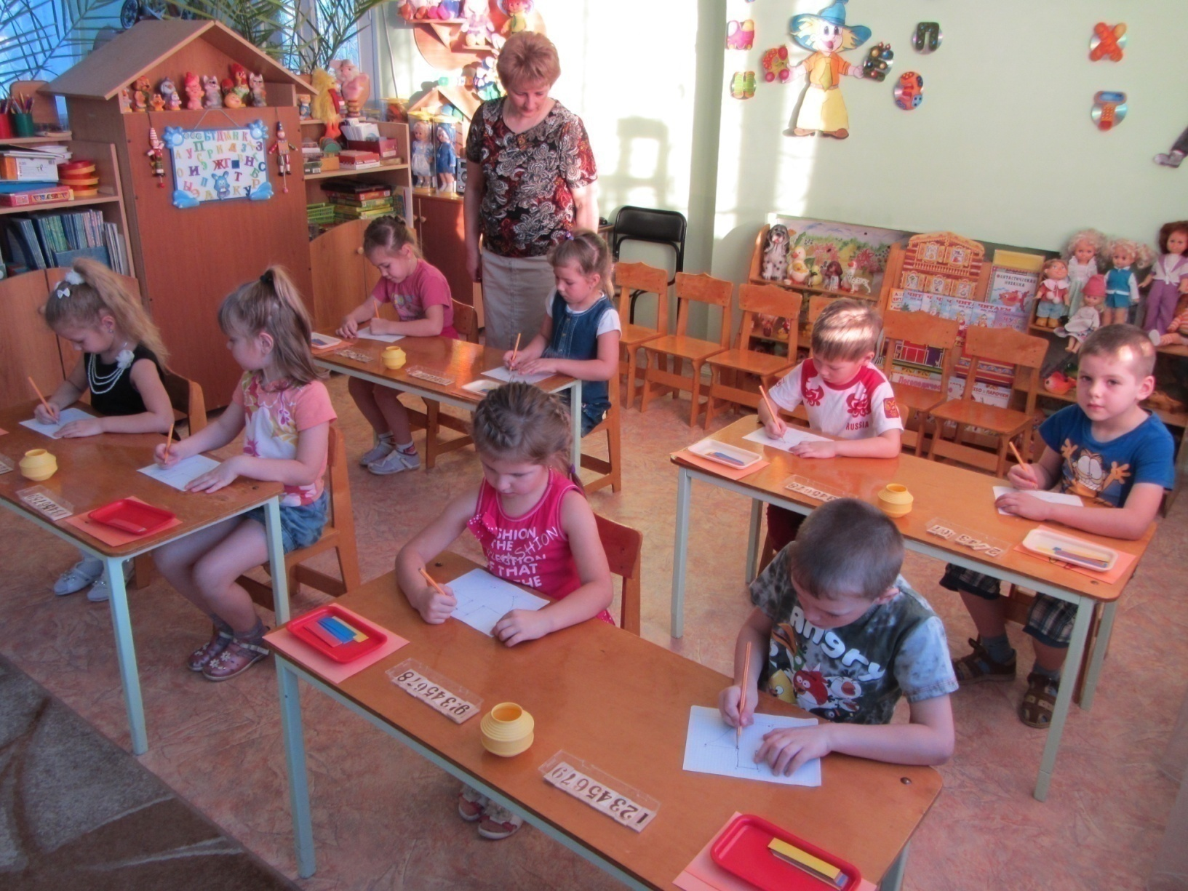
Предлагаю детям угадать, на каком транспорте отправимся искать сокровища.
Игра «Соедини точки» (на рисунке получается корабль).

Slide 4
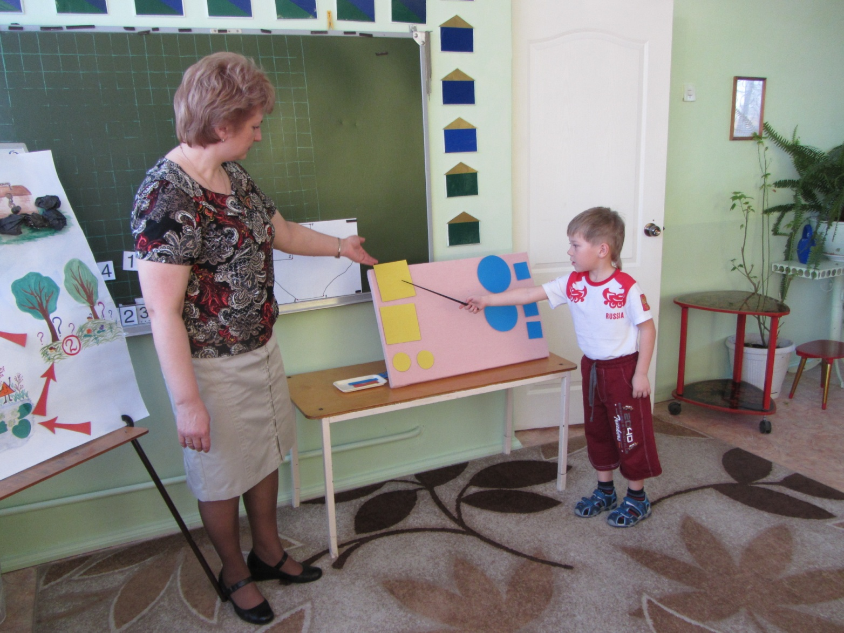
Классифицируем фигуры по цвету.

Slide 5
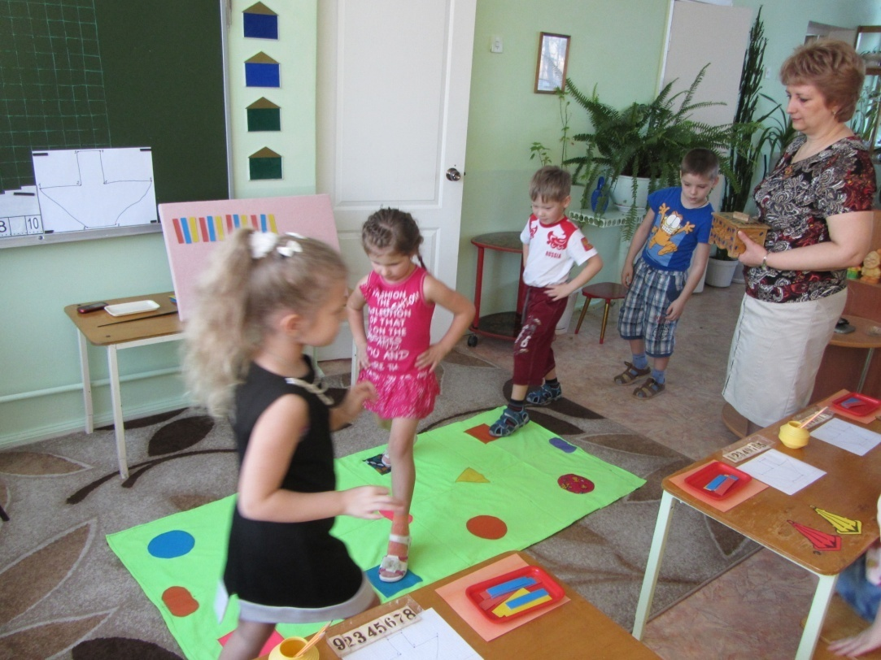
На море начался шторм. Наш корабль расшатало ветром. Предлагаю детям проверить, сможем ли мы в таких условиях находиться на корабле? Вношу дорожку с геометрическими фигурами. Нужно пройти по ней, удерживая равновесие, наступая только на квадраты.

Slide 6
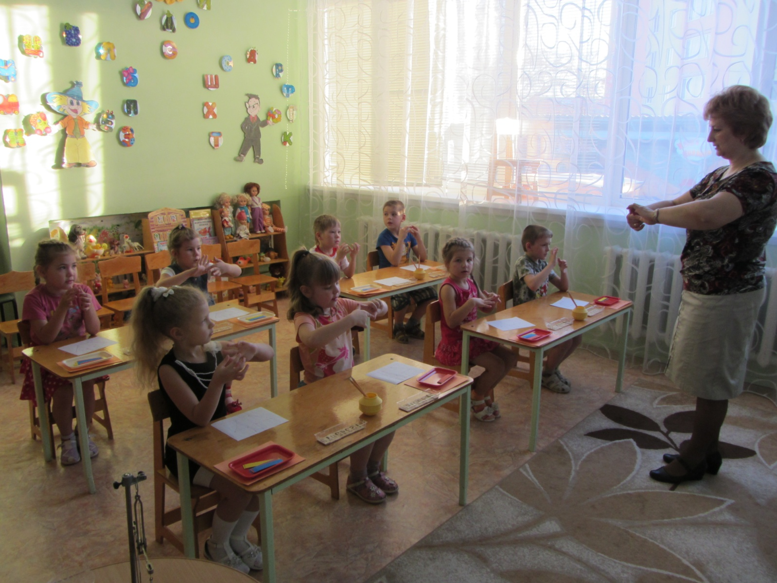
Подплываем к острову с сокровищами. Опускаем цепь с якорем.
Пальчиковая игра «Цепочка».
- Пальчики перебираем и цепочку опускаем.

Slide 7
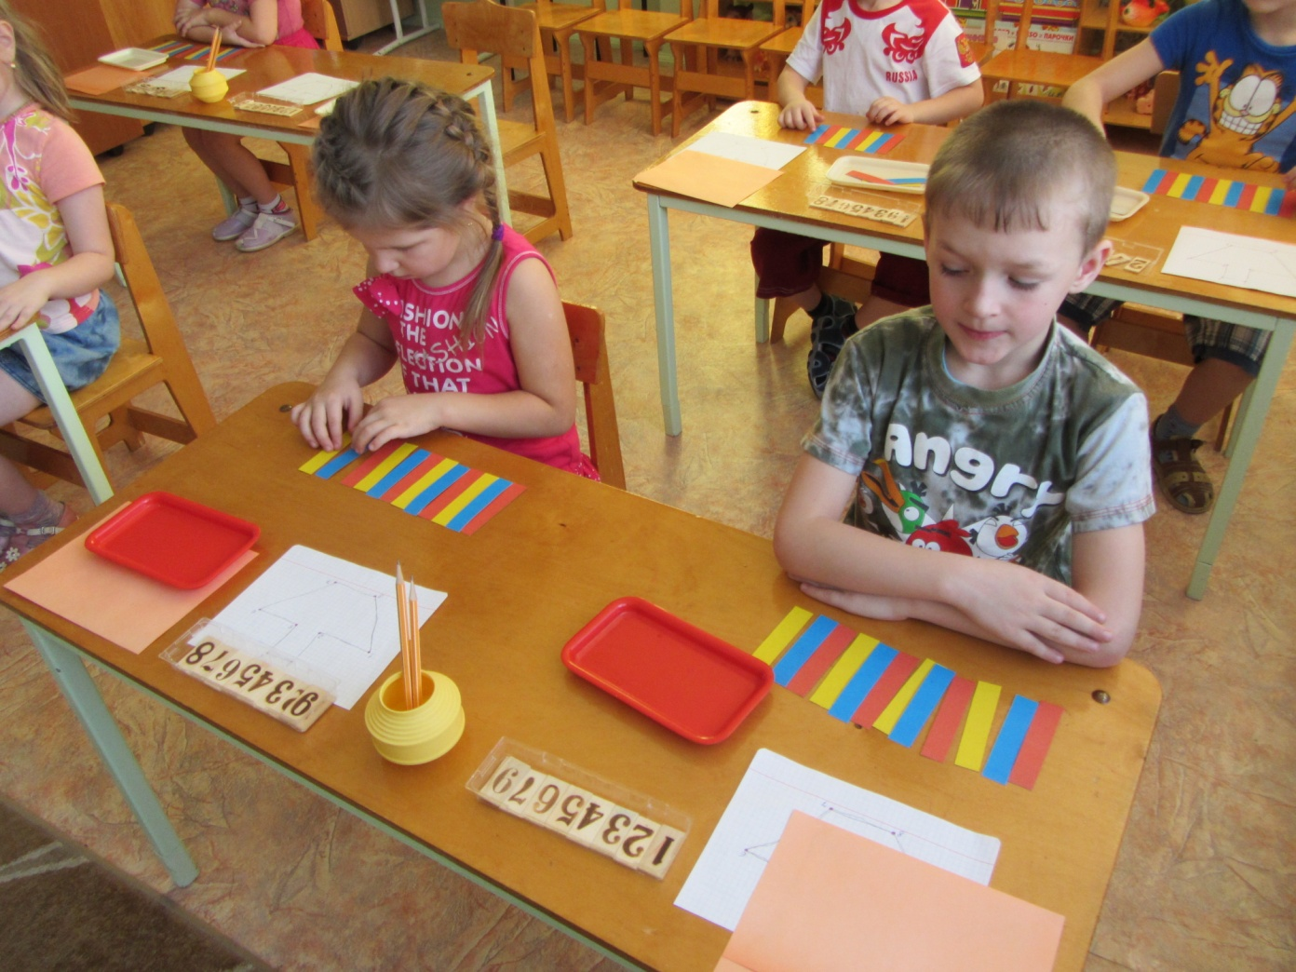
Выходим на берег .
Строительство трапа из цветных дощечек, соблюдая данную закономерность.

Slide 8
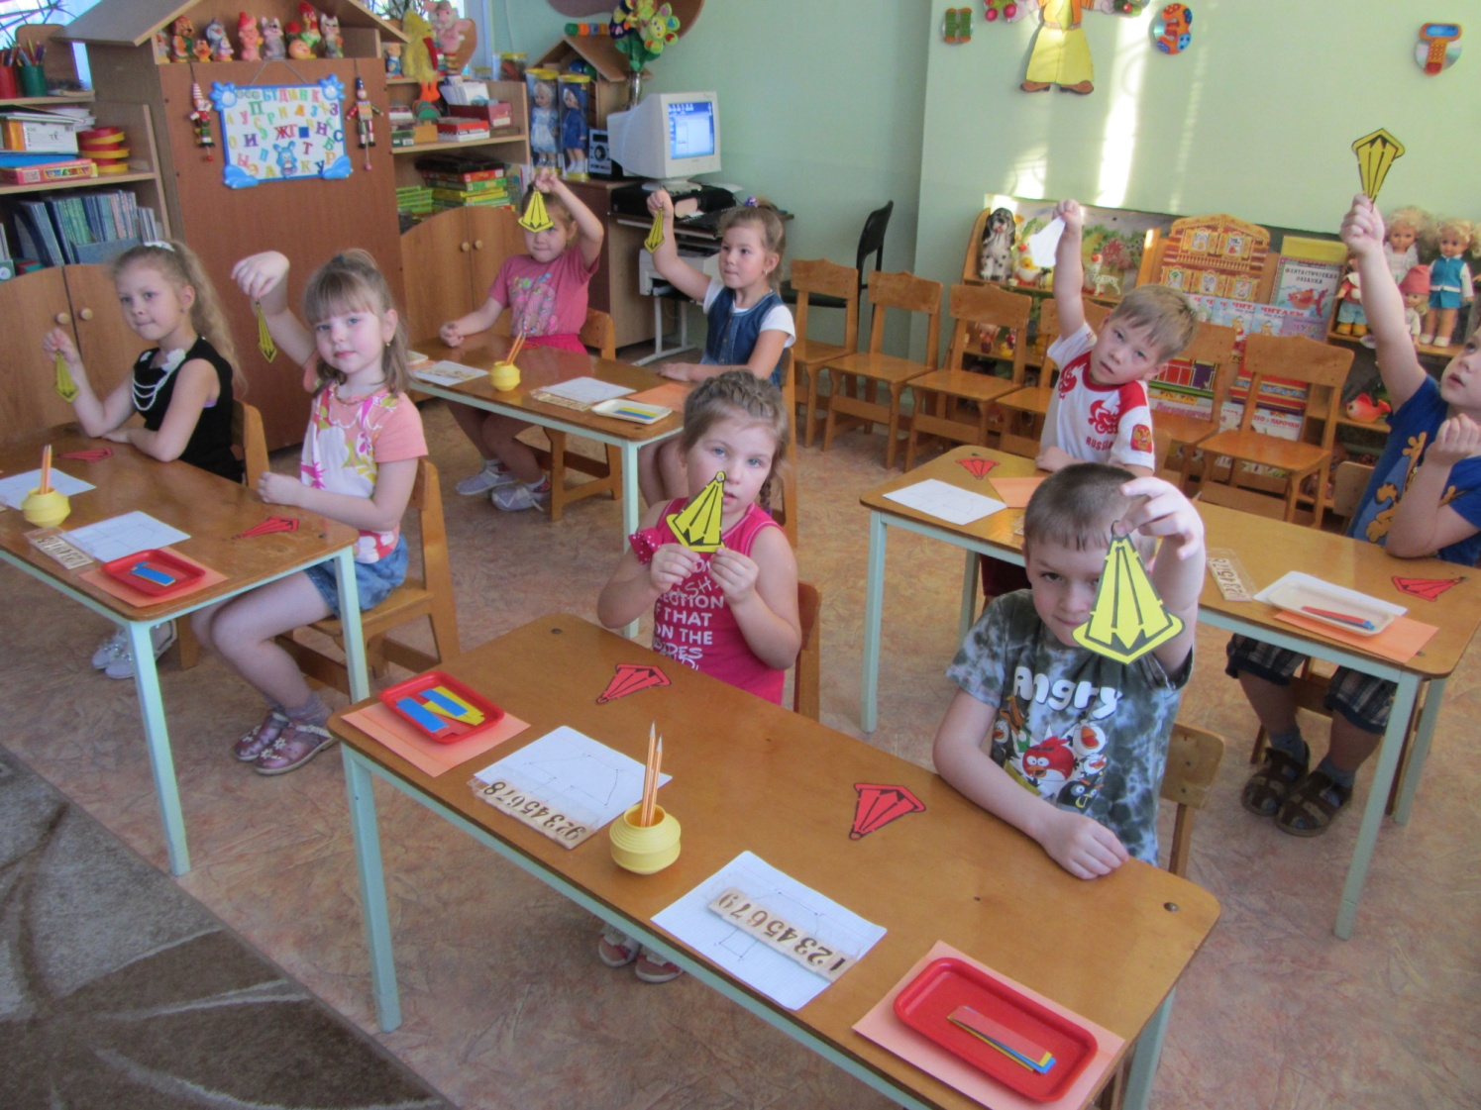
Рефлексия.
- Если все задания вам показались легкими, покажите желтый фонарик, а если какие – то задания вызвали затруднение, то красный.

